Slide 1
Школа Терапии
Думать как врач.
Учиться без страха.
Онлайн-школа клинического мышления
для студентов-медиков и молодых врачей
Неделя 4 1
Notes:
Инвестиционный учебный питч. Сайт: https://school-drtamuna.ru/. Источник позиционирования: проектная база знаний школы.

Slide 2
Проблема ученика
Знания есть.
Связи между ними теряются.
Разрозненные источники затрудняют подготовку.
Знакомый ответ не всегда помогает в новой задаче.
Страх ошибки мешает задавать вопросы.
Неделя 4 2
Notes:
Это проблема, на которую ориентируется школа. Распространённость и готовность платить требуют проверки интервью. Не заявлять, что все студенты испытывают одинаковые трудности.

Slide 3
Решение школы
Клиническое рассуждение шаг за шагом
Разбор задач с практикующими врачами
Структурированные материалы для повторения
Вопросы и обратная связь в подходящих форматах
Неделя 4 3
Notes:
Ценность школы: связь механизма заболевания, симптомов и решения. Обратная связь зависит от выбранного формата. Сдача экзамена не гарантируется.

Slide 4
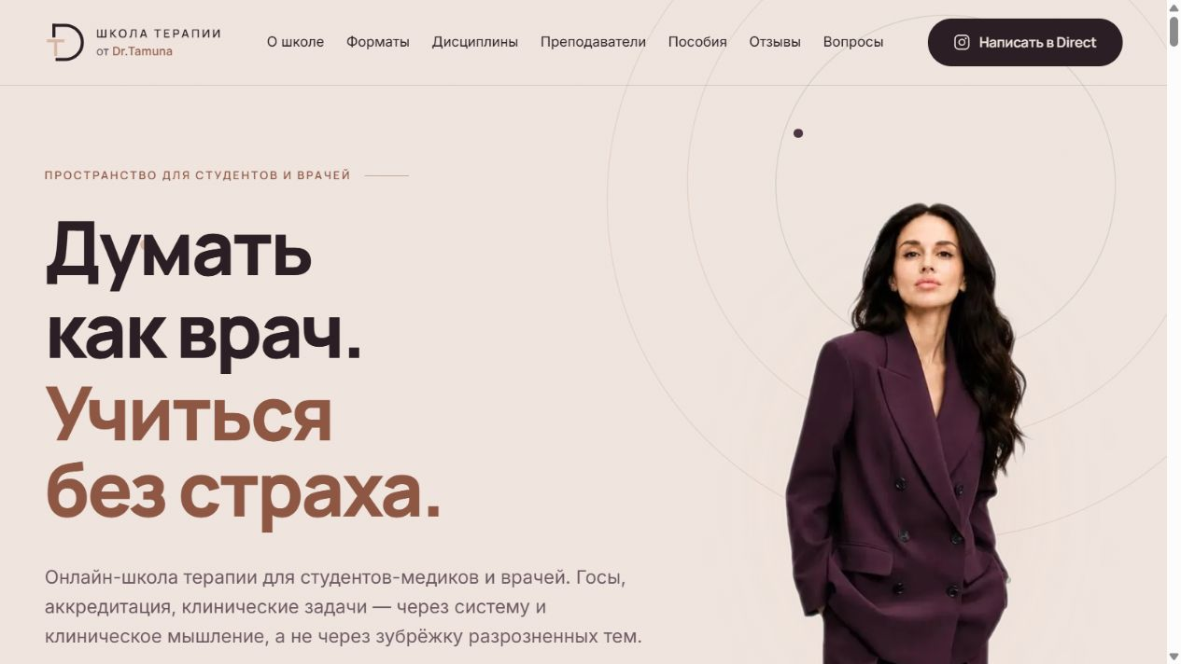
Продукт и текущая стадия
Занятия, самоподготовка
и методические пособия
Публичный сайт работает.
Кабинет и админка развиваются
в закрытой бете.
Яндекс Метрика подключена.
Реальные оплаты через сайт ещё проходят подготовку
Неделя 4 4
Notes:
Источник: https://school-drtamuna.ru/, снимок 13.10.2026. Форматы продаются вне оплаты на сайте по проектным данным от 29.09.2026. Метрика: проектная приёмка 09.10.2026. Продажи бизнеса не равны тестовым событиям платформы.

Slide 5
Аудитория и модель спроса
Первый сегмент: старшекурсники
медицинских вузов
Подготовка по терапии к госэкзаменам
и первичной аккредитации
1 000 посетителей × 10% обращений × 20% покупок
= 20 покупателей за период
Учебный сценарий. Фактический размер рынка пока не оценён.
Неделя 4 5
Notes:
Все коэффициенты и 1 000 посетителей в расчёте гипотетические. Расчёт показывает метод оценки доступного спроса, а не фактическую воронку или объём российского рынка. Следующие сегменты: ординаторы и молодые врачи.

Slide 6
Альтернативы и отличие
Альтернатива | Основной формат
МедикТест | Приложение для подготовки к аккредитации
Репетиционный экзамен | Самостоятельная тренировка тестов
Репетитор | Индивидуальная работа с преподавателем
Предлагаемое отличие школы: клиническая логика,
живое объяснение и поддерживающая среда
Неделя 4 6
Notes:
Источники: https://mediktest.ru/ и https://selftest.mededtech.ru/. Отличие школы — гипотеза позиционирования, не доказательство превосходства. Сравнение цен и результатов требует отдельного исследования.

Slide 7
Бизнес-модель
Доход: занятия, доступ к подготовке и пособия
Рост: группы и повторное использование материалов
Затраты: обучение, сопровождение, контент и привлечение
Проверка экономики: вклад после прямых затрат
и привлечения, повторное участие, нагрузка преподавателя
Неделя 4 7
Notes:
Источник: продуктовая линейка школы. Фактические выручка, прибыль, CAC и удержание в учебной работе не заявляются. Выручка не равна прибыли. Масштабирование ограничено качеством обучения и доступными часами.

Slide 8
Команда
Тамуна — основатель и преподаватель
Даяна — сопровождение учеников, Telegram и видео
Дмитрий — техническая часть и учебные материалы
Неделя 4 8
Notes:
Источник: проектная база знаний, раздел «Команда». Распределение отражает существующие зоны ответственности. Не переносить номер и состав команды из примера StudentPass.

Slide 9
Учебный бюджет финансирования
Направление | План, ₽
Платформа и проверка | 200 000
Контент и методическая проверка | 140 000
Исследование спроса | 80 000
Инфраструктура и сопровождение | 50 000
Резерв | 30 000
Итого | 500 000
Гипотетический грант на 6 месяцев. Доля не предлагается.
Бюджет не утверждён для реального финансирования.
Неделя 4 9
Notes:
Учебная модель: 200000 + 140000 + 80000 + 50000 + 30000 = 500000 рублей. Конкретный конкурс не выбран, заявка не подавалась. Перед финансированием нужно проверить условия программы и допустимые расходы.

Slide 10
План развития
Месяцы 1–2: 10 интервью и выбор сегмента
Месяцы 3–4: программа и ограниченный пилот
Месяцы 5–6: оценка спроса, затрат и качества
Следующий шаг: проверить, какой формат стоит расширять
school-drtamuna.ru t.me/schooltherapy
Неделя 4 10
Notes:
Сроки и число интервью — учебный план. Пилот зависит от готовности операционных и правовых условий. Контакты школы: https://school-drtamuna.ru/ и https://t.me/schooltherapy.

